Slide 1
XÂY DỰNG WEBSITE MUA BÁN ĐỒ LƯU NIỆM HỌC SINH
Trần Thị Cẩm Tiên – DX22TT5
MSSV : 170122236
GVHD: TS. Nguyễn Nhứt Lam

Slide 2
MỤC LỤC
1. Đặt vấn đề
2. Cơ sở lý thuyết
3. Phân tích hệ thống
4. Thiết kế hệ thống
5. Triển khai & Demo
6. Kết luận & Hướng phát triển

Slide 3
ĐẶT VẤN ĐỀ
Lý do chọn đề tài:
- Nhu cầu mua bán đồ lưu niệm trong trường học ngày càng tăng. - Phương thức truyền thống còn nhiều hạn chế.
Mục tiêu:
- Xây dựng website hỗ trợ mua bán đồ lưu niệm. - Đáp ứng nhu cầu quản lý sản phẩm, đơn hàng.
Phạm vi ứng dụng:
- Triển khai trong môi trường học đường, quy mô một trường học.

Slide 4
CƠ SỞ LÝ THUYẾT
Công nghệ sử dụng:
- PHP: Xử lý logic server. - MySQL: Quản lý cơ sở dữ liệu. - HTML/CSS: Giao diện người dùng. - JavaScript: Xử lý tương tác động.
Mô hình Client-Server:
- Client gửi yêu cầu (HTTP Request). - Server xử lý, truy vấn CSDL và trả kết quả.

Slide 5
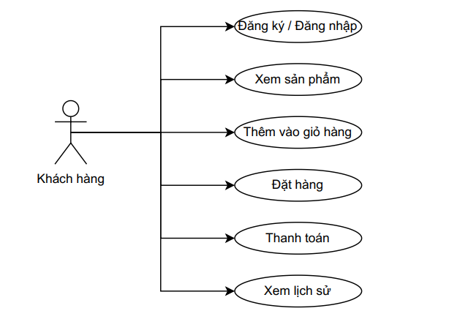
PHÂN TÍCH HỆ THỐNG
Chức năng người dùng:
- Đăng ký, đăng nhập, xem sản phẩm.
- Đặt hàng, quản lý giỏ hàng.

Slide 6
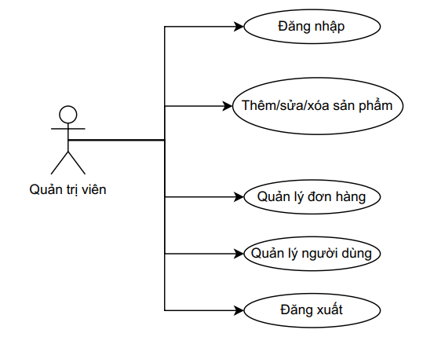
PHÂN TÍCH HỆ THỐNG
Chức năng quản trị:
- Quản lý sản phẩm, đơn hàng, người dùng.

Slide 7
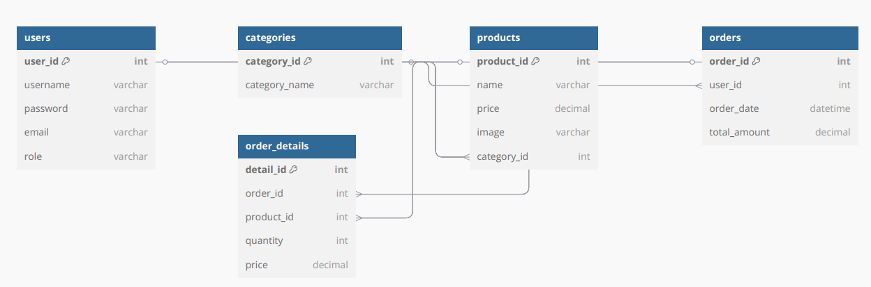
PHÂN TÍCH HỆ THỐNG
Sơ đồ ERD và sơ đồ luồng:
- Thiết kế quan hệ giữa các bảng CSDL. - Luồng xử lý Client-Server.

Slide 8
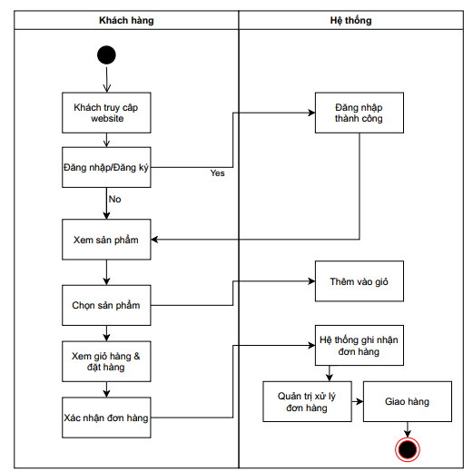
PHÂN TÍCH HỆ THỐNG
Sơ đồ ERD và sơ đồ luồng:
- Luồng xử lý Client-Server.

Slide 9
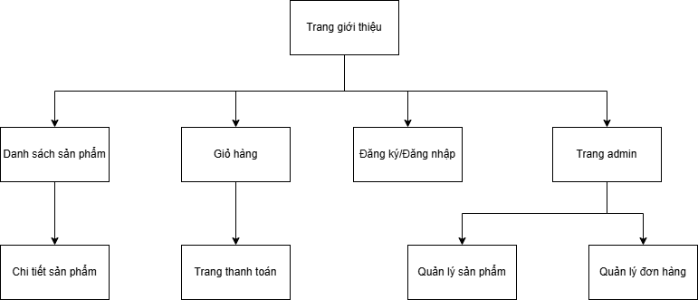
THIẾT KẾ HỆ THỐNG
Site Map:
- Trang chủ, sản phẩm, chi tiết sản phẩm, giỏ hàng, quản trị.

Slide 10
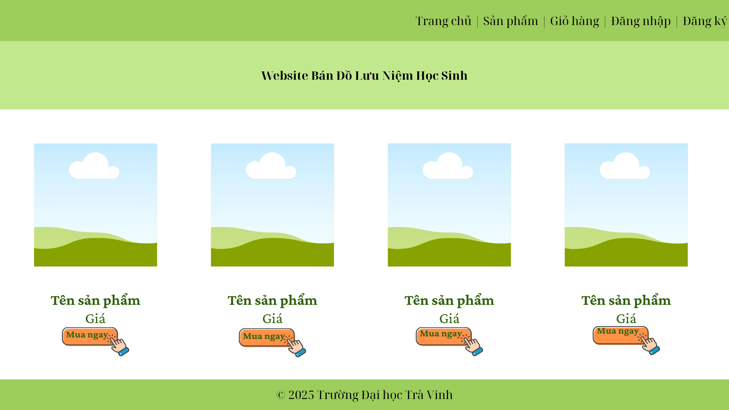
THIẾT KẾ HỆ THỐNG
Giao diện người dùng (UI):
- Trang chủ thân thiện.
Form đăng ký/đăng nhập đơn giản.

Slide 11
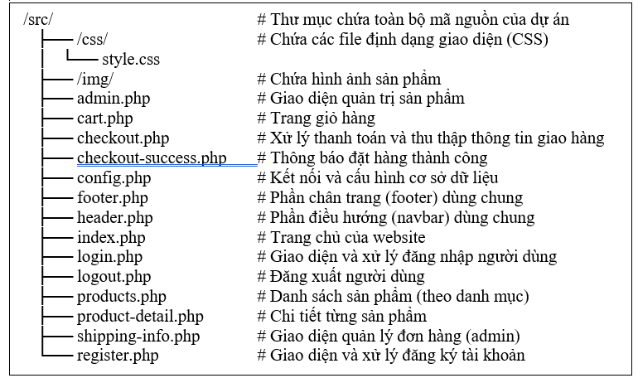
THIẾT KẾ HỆ THỐNG
Cấu trúc thư mục:
Phân chia rõ ràng các module, dễ bảo trì.

Slide 12
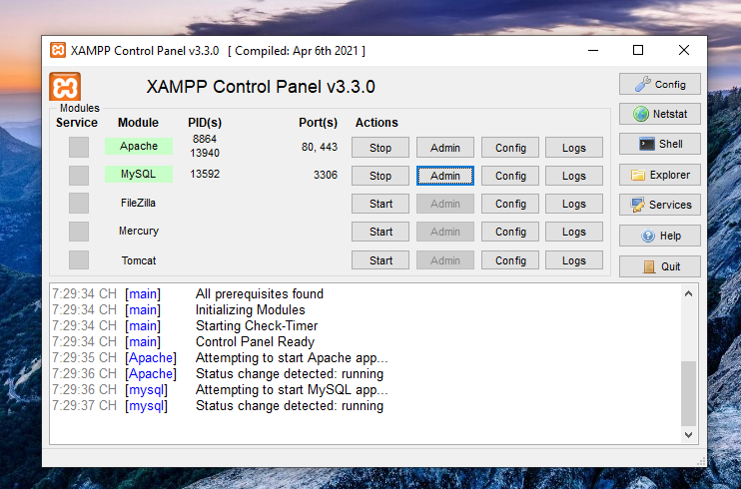
TRIỂN KHAI & DEMO
Công cụ sử dụng: - XAMPP, PHPMyAdmin.

Slide 13
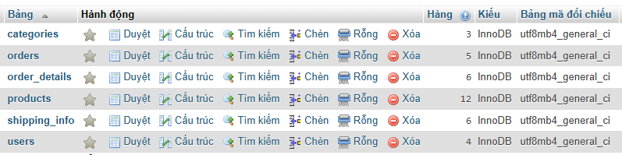
TRIỂN KHAI & DEMO
Cài đặt CSDL: - Các bảng: users, products, orders, order_details, categories.

Slide 14
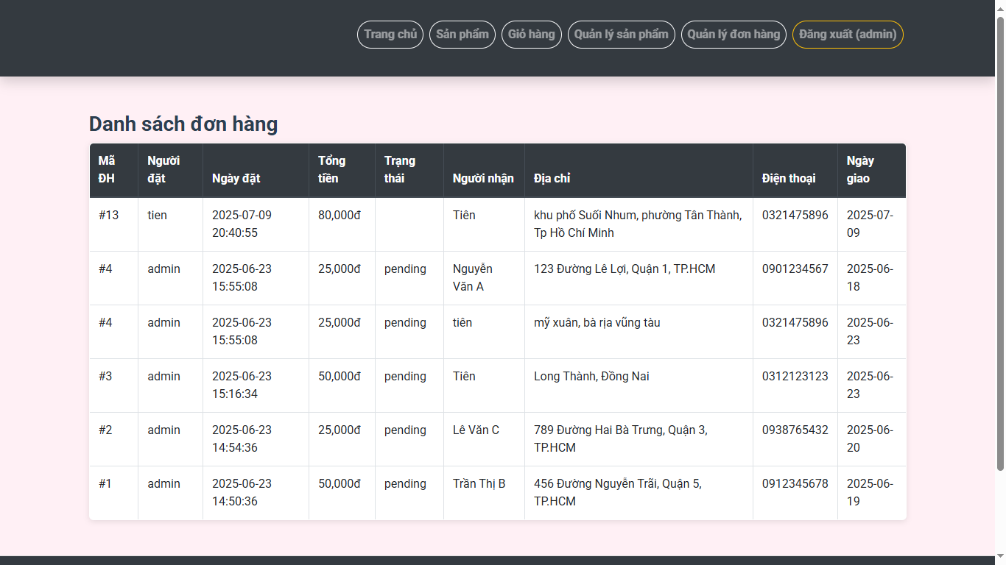
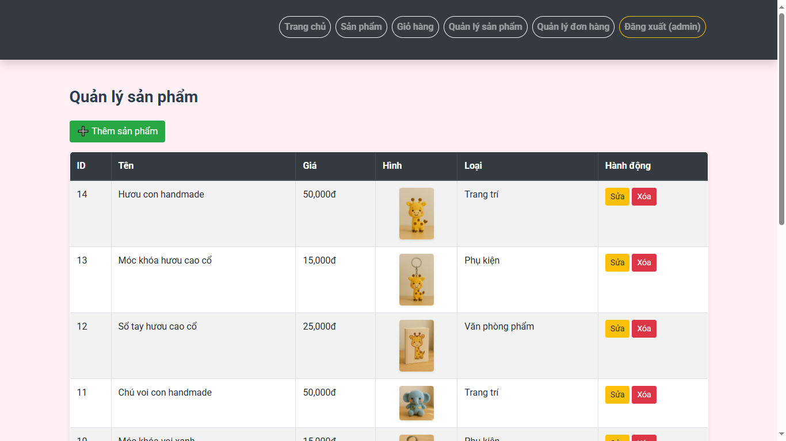
TRIỂN KHAI & DEMO
Demo chức năng: - Đăng nhập, quản lý sản phẩm. - Đặt hàng và quản lý đơn hàng.

Slide 15
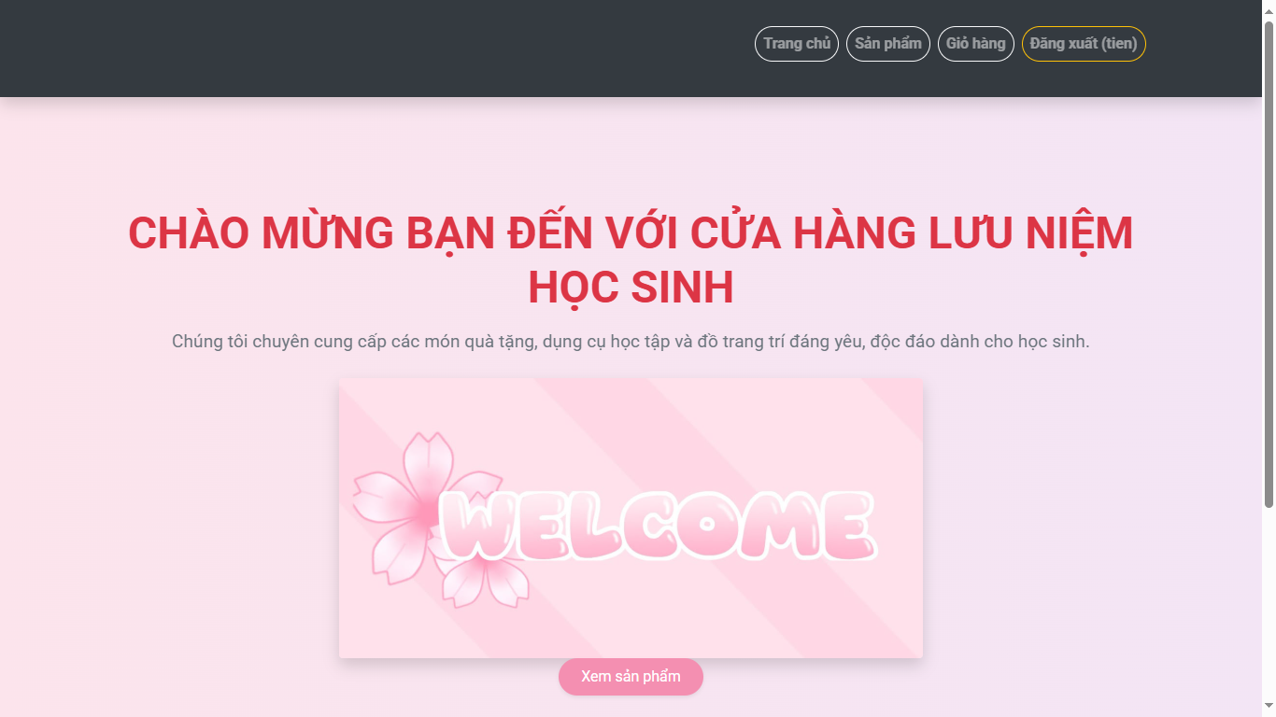
TRIỂN KHAI & DEMO
- Trang chủ

Slide 16
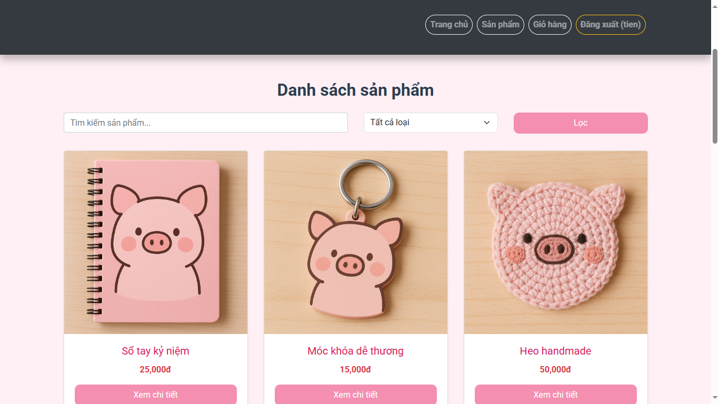
TRIỂN KHAI & DEMO
- Trang sản phẩm

Slide 17
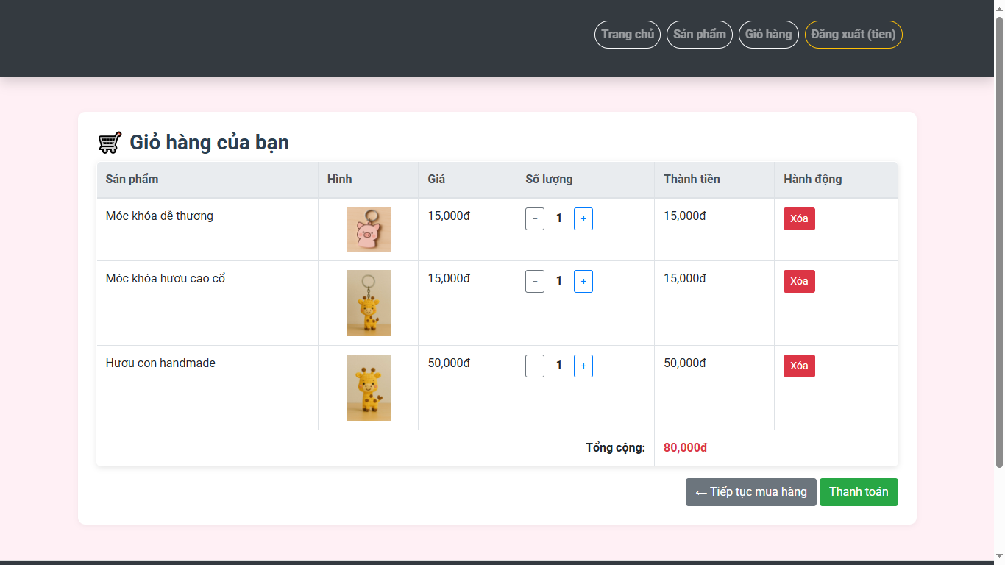
TRIỂN KHAI & DEMO
- Trang giỏ hàng

Slide 18
KẾT LUẬN & HƯỚNG PHÁT TRIỂN
Kết quả đạt được: - Website hoạt động ổn định. - Đáp ứng nhu cầu cơ bản của người dùng và quản trị viên. Hạn chế: - Chưa tích hợp thanh toán trực tuyến. - Giao diện chưa tối ưu hoàn toàn cho di động. Định hướng phát triển: - Tích hợp cổng thanh toán. - Tối ưu UI/UX, tăng cường bảo mật.

Slide 19
TRÂN TRỌNG CẢM ƠN !

